Slide 1
必修3：区域地理
第二章
区域生态环境建设

Slide 2
第一节
荒漠化的防治——
以我国西北地区为例

Slide 3
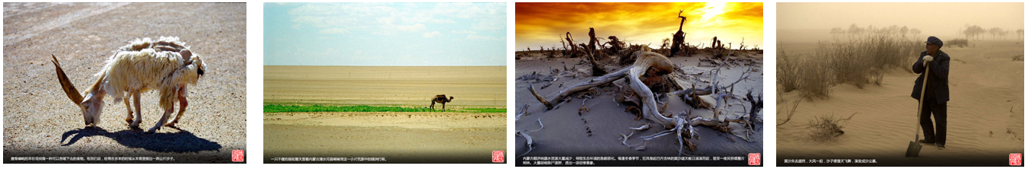
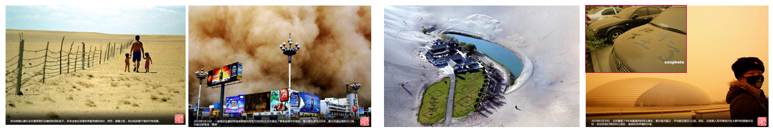
这组图片主要反映的生态环境问题是什么？
它的危害有哪些？
土地生产力下降导致农业产量下降，影响经济和社会持续发展；严重威胁到当地甚至其他地区的生存环境(沙尘暴蔓延)

Slide 4
荒漠与荒漠化的区别
什么是荒漠——是指气候干燥，植被稀少，物理风化强劲、风力强劲的一种自然景观，包括沙漠、沙地和戈壁，主要是分布在干旱、半干旱地方。
什么是荒漠化——是指由于气候变异等自然因素与人类活动等人为因素相互作用导致土地退化，形成如同荒漠般的景观。既可发生在干旱、半干旱地方，也可发生在湿润、半湿润地区。。

Slide 5
荒漠化的过程
植被破坏
地面裸露
风沙侵蚀
土壤中的水分和养分流失
水土流失
土地的生产力长期丧失
荒漠般的景观

Slide 6
一、荒漠化概念
发生地区
干旱、半干旱地区及一些半湿润地区
本质
土地退化
荒
漠
化
自然原因
气候异常等
形成原因
人为原因
人类过度的经济活动
表现形式
耕地退化、草地退化、林地退化
类型
土地沙漠化、石质荒漠化、次生盐渍化、红漠化

Slide 7

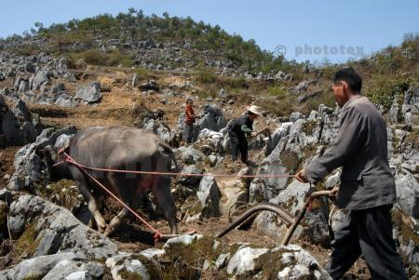
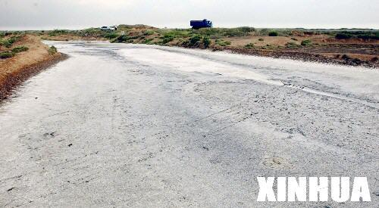
荒漠化
是一种土地退化的过程
石质荒漠化
石灰岩地区水土流失，致使岩石裸露，土地生产力极低
土地沙漠化
干旱半干旱地区沙丘入侵或沙丘活化
次生盐渍化
土壤中盐分过分富集
主要与灌溉不当及蒸发旺盛有关

Slide 8
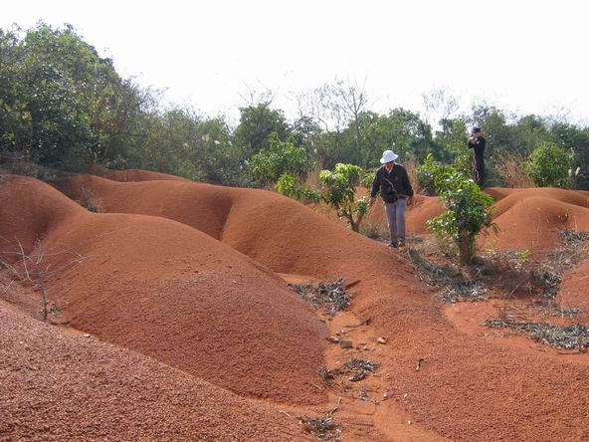
红漠化
红漠化：主要发生在我国江南丘陵以红色砂岩为主的地区，当地表土流失后,露出光秃秃的红色石山，土地丧失了生产力，所以被称为红漠化。

Slide 9
中国(大陆)荒漠化问题区域分布示意图
土地沙漠化
主要发生在西北干旱半干旱地区
次生盐渍化
主要在黄淮海平原和西北地区
黄淮海平原与西北地区的盐碱化成因的差别黄淮海平原盐碱化的形成主要与气候、地形有关，西北地区盐碱化的形成主要与人类活动有关。
石质荒漠化
主要发生在西南喀斯特地区

Slide 10
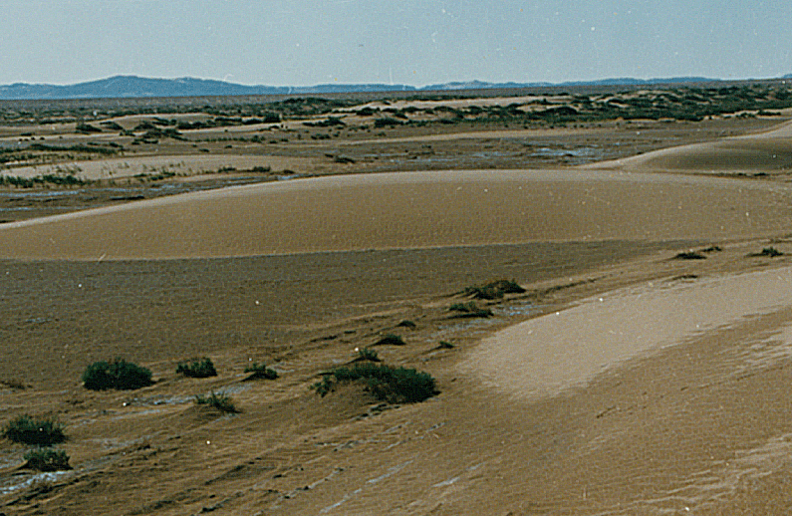
干旱为主的自然特征
西北地区是我国
荒漠化最严重的地区

Slide 11
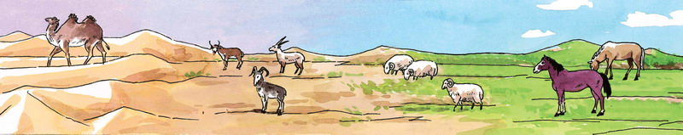
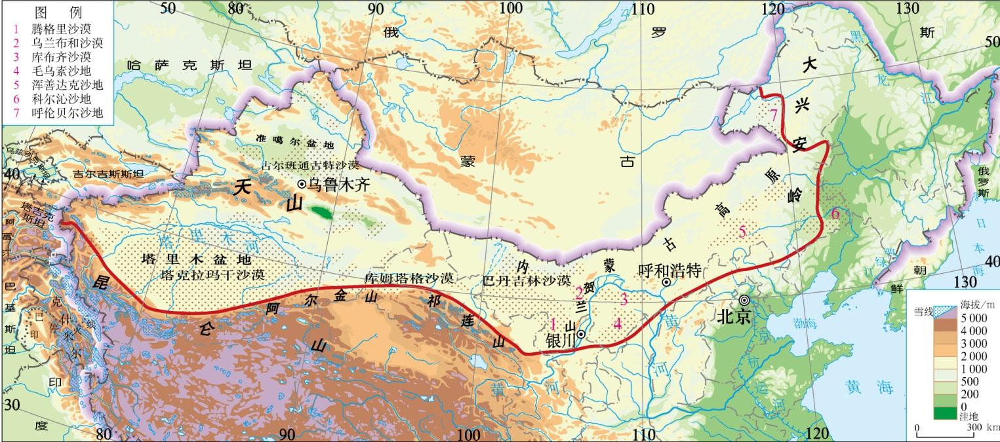
思维建模
如何寻找重大生态问题的解决措施？
由原因找对策
典型案例1：荒漠化的防治
——以我国西北地区为例
西
<50mm
<200mm
<400mm
东
为什么西北地区荒漠化最突出？

Slide 12
二、干旱为主的自然特征
1.范围
  自然界线
  行政范围
  降水界线

Slide 13
二、干旱为主的自然特征
1.范围
2.地形
  东部：辽阔坦荡的高原
  西部：高大的山系和巨大的内陆盆地

Slide 14
二、干旱为主的自然特征
1.范围
2.地形
3.主要景观——草原、荒漠为主

Slide 15
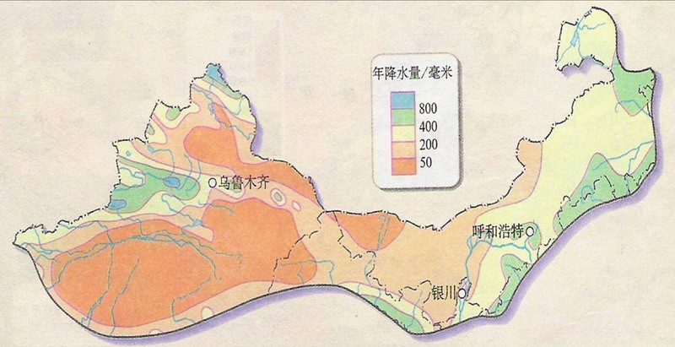
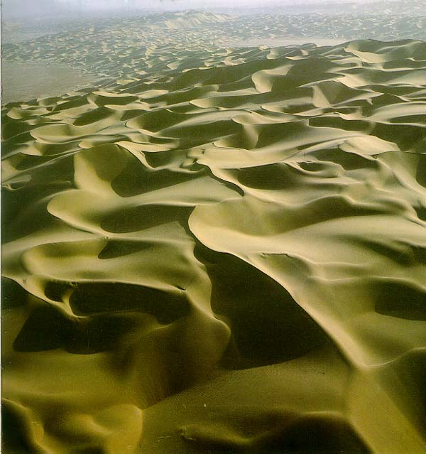
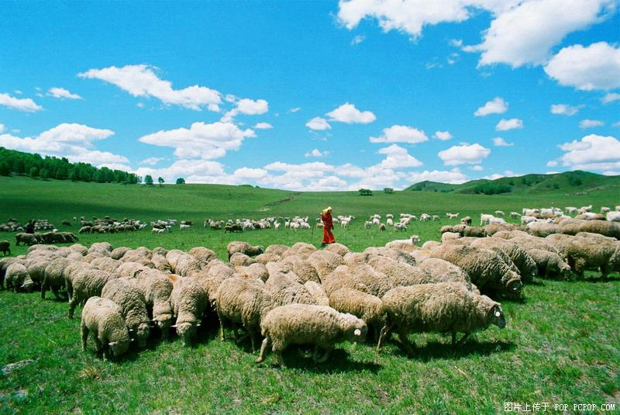
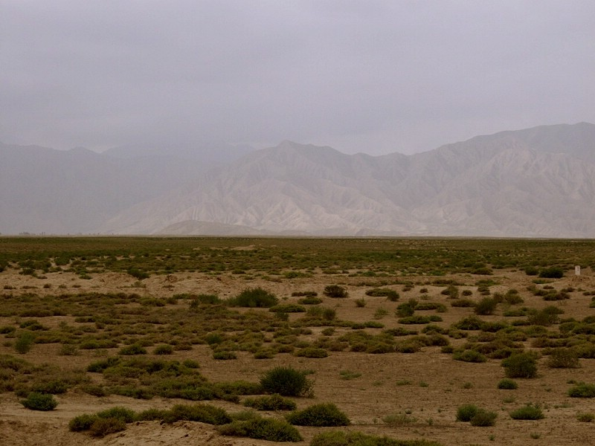
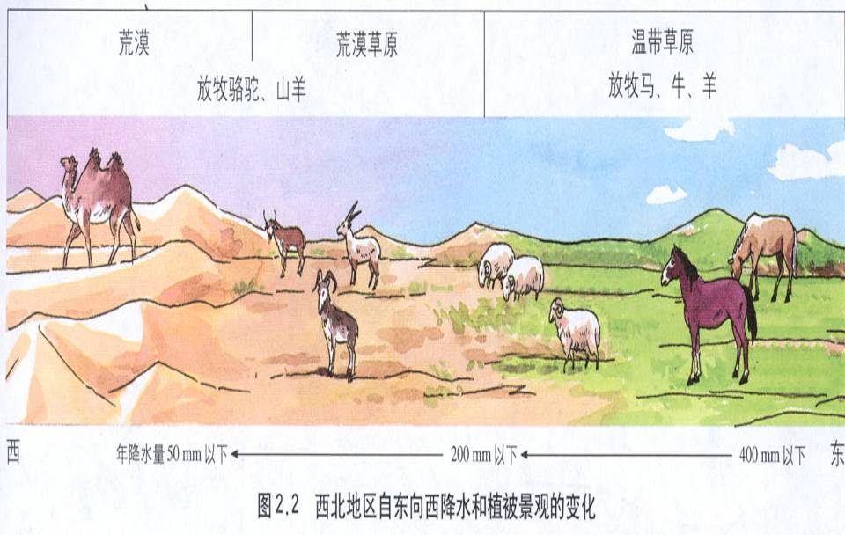

Slide 16
二、干旱为主的自然特征
4.荒漠化的自然原因
  基本条件：
  物质基础：
  动力因素：
  主要自然原因：
  气候干旱少雨
  地面疏松，为沙质沉积物
大风日数多且集中
  气候异常可以使脆弱的生态环境失衡

Slide 17
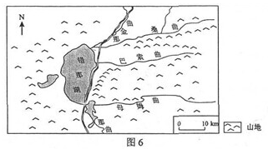
为1题铺垫
确定区域青藏高原
凤吹向湖泊东北部
36.（24分）阅读图文资料，完成下列要求：
图6所示区域海拔在4500米以上，冬春季盛行西风，年平均大风（大于等于8级）日数157天，且多集中在10月至次年4月，青藏铁路在桑曲和巴索曲之间的路段风沙灾害较为严重，且主要为就地起沙，风沙流主要集中在近地面20-30厘米高度范围内。
风大且符合时间
沙源
破坏作用

Slide 18
（1）分析错那湖东北部沿岸地区冬春季风沙活动的沙源。（6分）
时间与前面呼应
注意就地起沙
位置与材料
行为动词
图6所示区域海拔在4500米以上，冬春季盛行西风，年平均大风（大于等于8级）日数157天，且多集中在10月至次年4月，青藏铁路在桑曲和巴索曲之间的路段风沙灾害较为严重，且主要为就地起沙，风沙流主要集中在近地面20-30厘米高度范围内。
多条河流在此注入错那湖，泥沙沉积，（2 分）河口三角洲面积较大。冬春季河流水位低，河滩泥沙裸露（2 分；错那湖水位低（因河口外湖区水深较浅）出露的湖滩泥沙面积较大。2 分
位置

Slide 19
（2）说明上述沙源冬春季起沙的原因。（5分）
影响风沙的因素
36.（24分）阅读图文资料，完成下列要求：
图6所示区域海拔在4500米以上，冬春季盛行西风，年平均大风（大于等于8级）日数157天，且多集中在10月至次年4月，青藏铁路在桑曲和巴索曲之间的路段风沙灾害较为严重，且主要为就地起沙，风沙流主要集中在近地面20-30厘米高度范围内。

Slide 20
（2）说明上述沙源冬春季起沙的原因。（5分）
影响风沙的因素
（2）冬春季气候干燥（降水少），地表缺乏植被(草)的保护；大风多，湖面较宽阔，西风经湖面无阻挡，沙源东部为河谷，风力强劲。（5 分）

Slide 21
考点二
荒漠化的人为原因
疑难剖析
人为因素的主要表现
过
度
樵
采
●
过
度
放
牧
●
过
度
开
垦
●
水
资
源
利
用
不
当

Slide 22
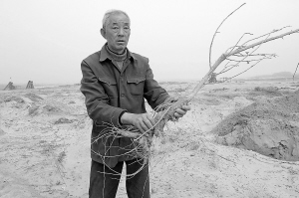
过度樵采
在西北农村地区,由于缺乏能源,人们樵采天然植被作燃料；
另外,有的地方为增加经济收入,大量采挖药材、发菜等，更严重破坏草场。

Slide 23
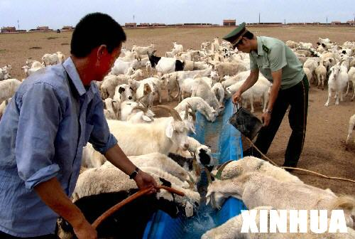
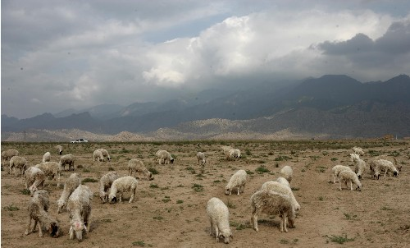
过度放牧
在草原牧区：超载放牧导致牧草生长能力和土壤结构被破坏，土地沙化，使草场载畜量降低，从而载畜量更加超出载畜能力，形成恶性循环。

Slide 24

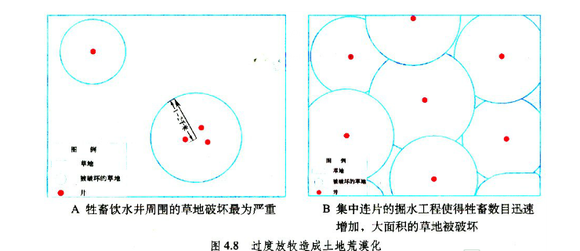

Slide 25
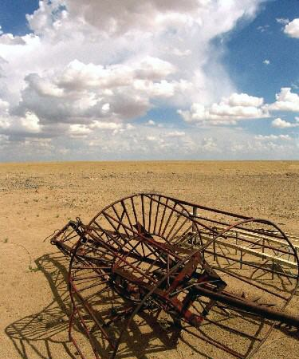
过度农垦
干旱、半干旱沙质土壤地区（特别是沙区边缘）：
沙质土壤极易遭受风蚀,土壤肥力下降,作物产量减少,牧民便弃耕;弃耕地上植被难以恢复,在风蚀中变成流沙地，使土地沙化连成片。
在内蒙古四子王旗干旱的草原上到处都能看到被迫离开家园的牧民遗留下的牧业生产工具。

Slide 26
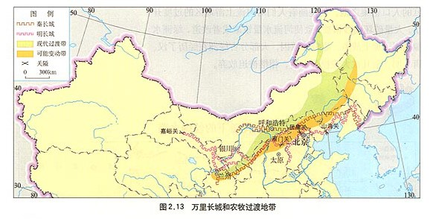
我国农牧过渡地带向西北推进了几十到几百千米。
一年开草场
二年打点粮
三年五年变沙梁
农牧过渡带是我国荒漠化最严重的地区之一。

Slide 27
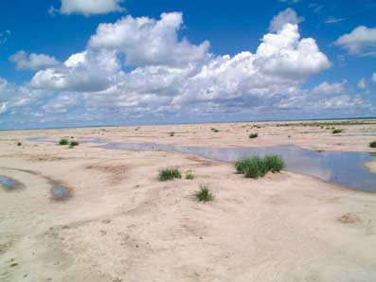
水资源利用不当
内陆河流和山麓冲积扇地区：
由于耕作技术落后，灌溉措施不当，加上干旱气候条件下蒸发旺盛，盐分极易在地表聚集，出现另一种荒漠化现象——次生盐渍化。

Slide 28

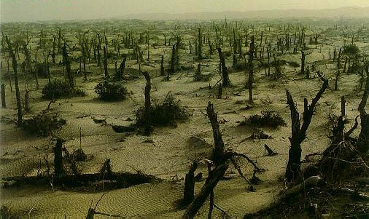
水资源利用不当
胡杨树具有很强的耐干旱、耐盐碱特性，是防沙治沙的优良树种。新疆塔里木盆地分布着世界最大的胡杨原始森林。在干旱少雨的沙漠地带，胡杨可将根扎进地下2O多米，顽强地支撑起一片生命的绿洲。
新疆胡杨林之所以发生大
面积死亡，是由于塔里木河的水量锐减造成的。从２０世纪５０年代开始，塔里木河上游大规模开荒造田，用水量猛增，致使中下游河道的来水量逐年减少，到１９７２年，下游３２０公里河道彻底干涸。

Slide 29
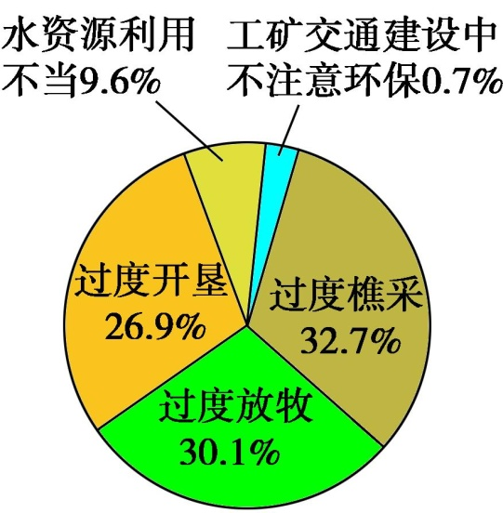
在荒漠化发生过程中，起着决定作用的是？
不合理的人类活动（土地资源、水资源）
对植被破坏

Slide 30
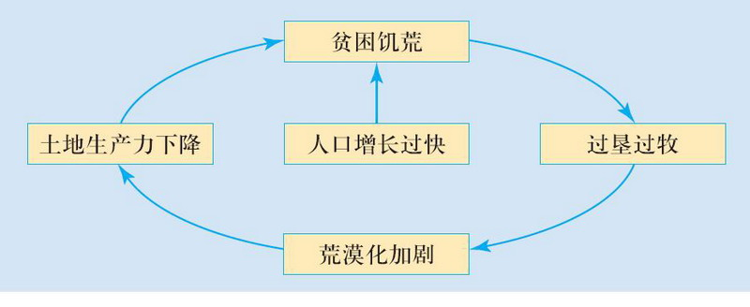
导致人类活动不当，荒漠化加剧的根源是什么？
过垦过牧过樵

Slide 31
五.荒漠化防治的对策和措施
（一） 荒漠化的防治可以概括为：
“三项内容、两条原则、一个重点”
1.荒漠化防治的内容
沙漠(荒漠化)
过度带
农耕(牧)区
预防潜在荒漠化的威胁
扭转正在发展中的荒漠化
恢复荒漠化土地的生产力

Slide 32
考点三
荒漠化的防治
疑难剖析
对症下药
荒漠化的主要人为原因：
过度樵采
过度放牧
过度开垦
水资源利用不合理
人口激增
多途径解决农牧区的能源问题
调节农、林、牧用地之间的关系
合理利用水资源
控制人口增长

Slide 33
考点三
荒漠化的防治
疑难剖析
(1)合理利用水资源
改善耕作和灌溉技术，推广节水农业
农作区
合理利用水资源
牧区
减少水井数量
河流
合理分配水资源

Slide 34

先进的灌溉技术
石河子垦区从1996年开始进行小面积试验，1999年大面积推广应用大田膜下滴灌技术。据调查，实行膜下滴灌的棉田，每亩地平均节约劳力费50％—70％，节约机耕费20％—40％，加上节约的物化成本水费、肥料费等，每亩地减少投入250—280元。与此同时，每个农工从过去可管理20—30亩地提高到80—120亩。从1996年开始，石河子依托龙头企业新疆天业集团，引进了世界上最先进的技术和设备，通过消化吸收，实现了节水灌溉器材国产化。目前在百万亩棉田使用的膜下滴灌全部设备，初始一次性亩投入已降到300元以下，是国外同类产品投资的1／8。石河子垦区不是把膜下滴灌节约的近10亿方水简单用于扩耕，而是用来种植芨芨草、苜蓿草、灌木丛、防风林等，有效地改善了当地的生态环境。

Slide 35
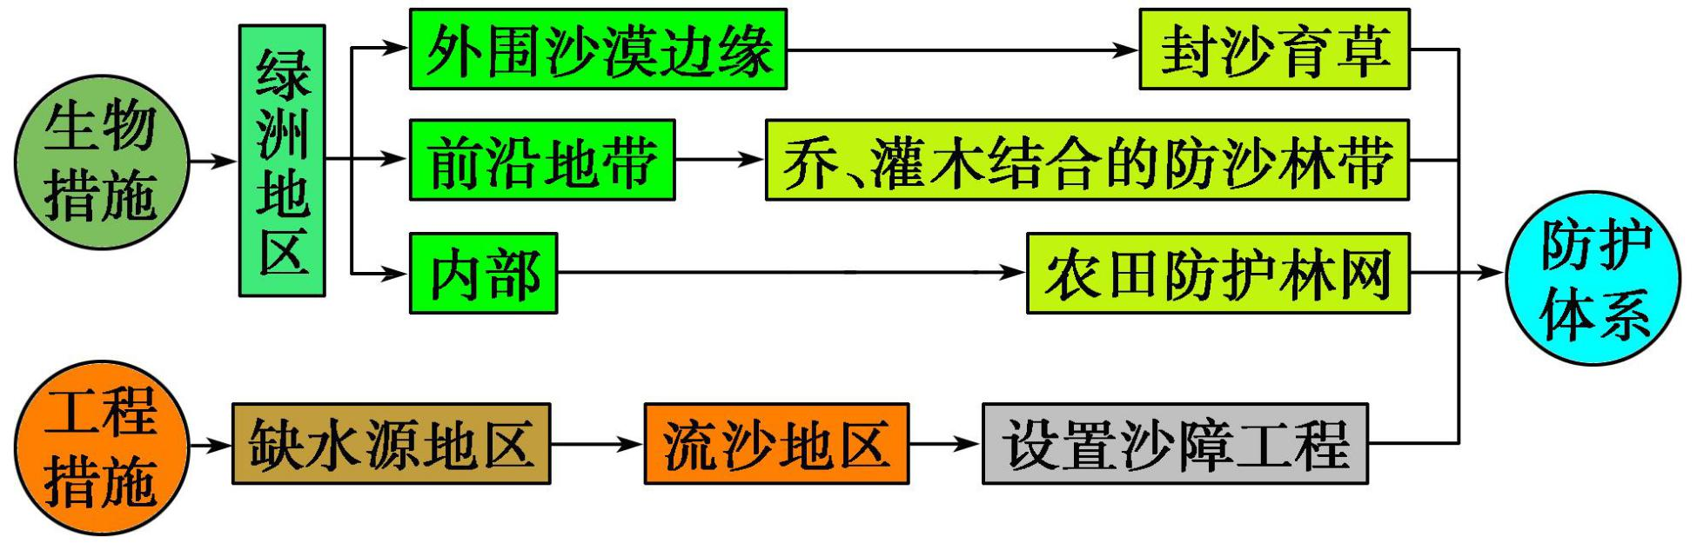
考点三
荒漠化的防治
疑难剖析
（2）利用生物措施和工程措施构筑防护体系
（防护林） （草方格沙障）

Slide 36
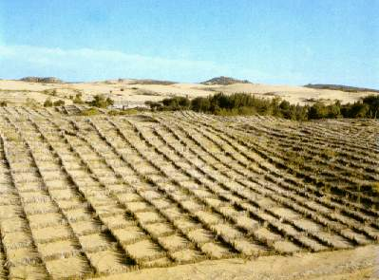
沙障工程

Slide 37
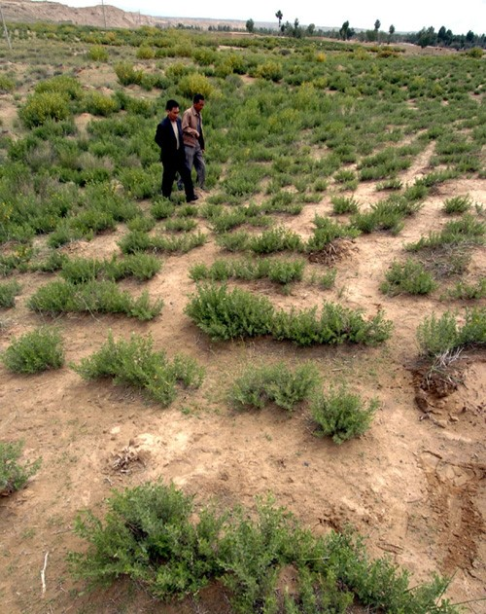
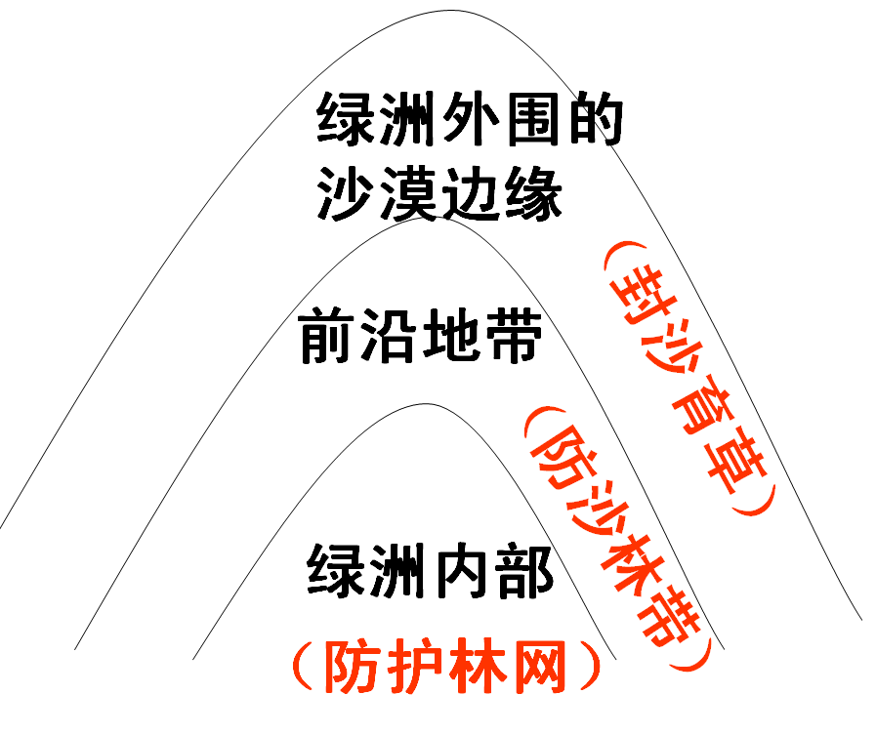
画示意图：
绿洲边缘的防护体系
封沙育草

Slide 38
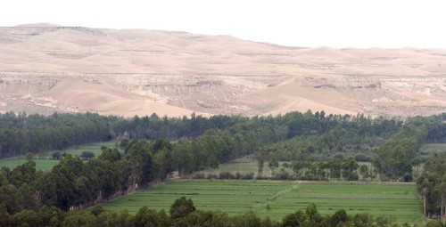
画示意图：
绿洲边缘的防护体系
防沙林带

Slide 39
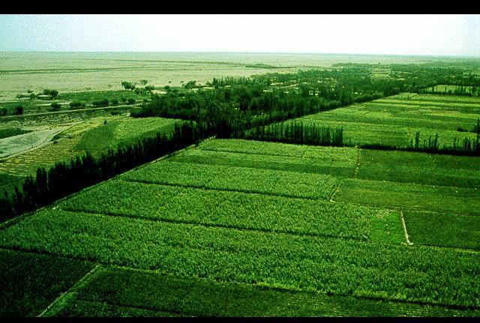
画示意图：
绿洲边缘的防护体系
农田防护林网

Slide 40
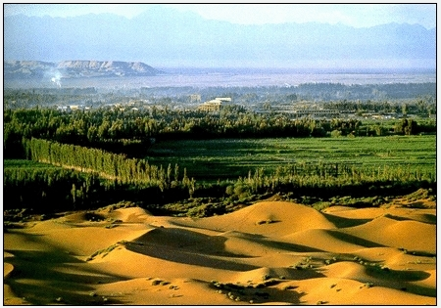
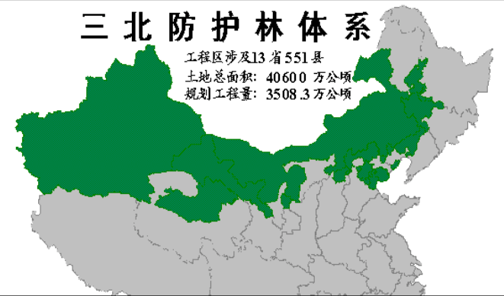

Slide 41
36.（24分）阅读图文资料，完成下列要求：
图6所示区域海拔在4500米以上，冬春季盛行西风，年平均大风（大于等于8级）日数157天，且多集中在10月至次年4月，青藏铁路在桑曲和巴索曲之间的路段风沙灾害较为严重，且主要为就地起沙，风沙流主要集中在近地面20-30厘米高度范围内。
（3）简述风沙对该路段铁路及运行列车的危害（7分）

Slide 42
（3）简述风沙对该路段铁路及运行列车的危害（7分）
风沙流主要集中在近地面20-30厘米高度范围内。
需要调动生活常识。
3）（铁路路基较高）风沙堆积，填埋路基和轨道（2分）；侵蚀路基（和路肩）（2分）；损害机车车辆和通信、信号设备等，加大钢轨、车轮等设备的磨损；影响运行列车安全。（3分）

Slide 43
（4）针对该路段的风沙灾害，请提出防止措施（6分）
本题你也许真的得不到分，因为我们教材没讲过。好了你只能记住，也许还要考你的？
（4）（阻沙措施）在铁路两侧设立阻沙墙（高立式沙障）；（固沙措施）在沙地上用碎石等覆盖沙面，设置石（草）方格沙障。（6 分）

Slide 44
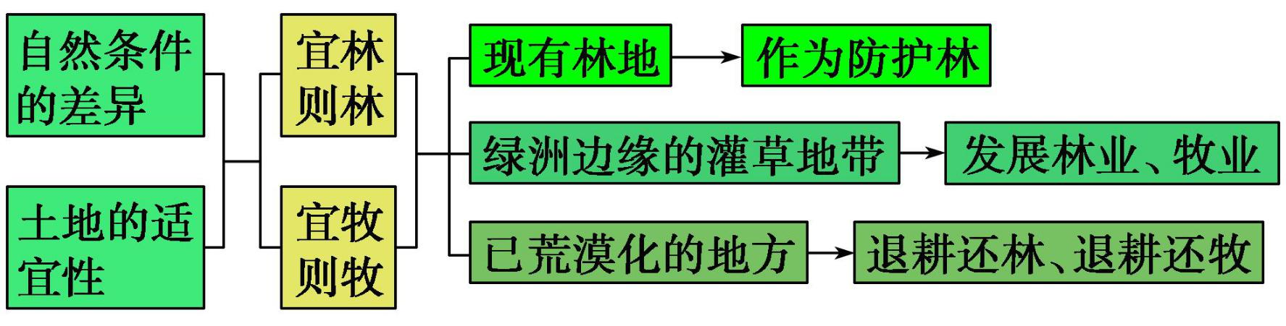
考点三
荒漠化的防治
疑难剖析
(3)调节农、林、牧用地之间的关系

Slide 45


考点三
荒漠化的防治
疑难剖析
(4)采取综合措施，多途径解决农牧区的能源问题
(5)控制人口增长

Slide 46
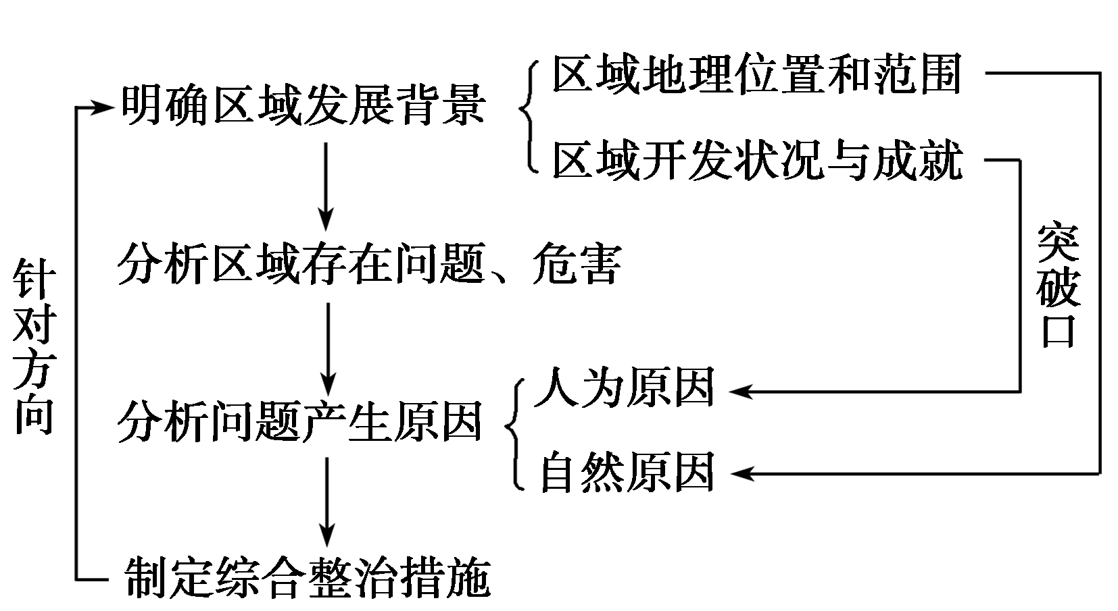
【考点突破】
分析区域生态与发展问题的一般思路与方法
（生物措施、工程措施、管理措施等）
区域背景——问题——危害——原因和措施

